Slide 1

Středisko náhradní rodinné péče, o. s.
POLSKO – výsledky výzkumu:
Změny systému, deinstitucionalizace
Bariéry a ne/zamýšlené důsledky transformace
Nová koncepce NRP a formy pomoci 2011

Slide 2
Změny systému deinstitucionalizace
Od dílčích změn sociální politiky a zákonů (1990–1999–2004) ke komplexnímu řešení (2011):
Zátěž minulosti, ekonomická krize 90. let – dezintegrace rodin a chudoba
Koncem min. tisíciletí stále 70 tis. dětí v dětských domovech (počty mírně klesají až od r. 2007)
Kritika mezinárodní i vnitřní (NGO)
Restrukturalizace velkých dětských domovů (rozčleňování, rodinné domovy, multifunkční domovy, …)
Privatizace soc. služeb včetně DD, decentralizace

Slide 3
Počty pěstounských rodin a dětí v nich –
2005–09

Slide 4
Změny systému deinstitucionalizace
Deinstitucionalizace v prvních 2 dekádách: Setrvačnost pojetí (filozofie) náhradní rodinné péče
– orientace na ochranu dítěte před zneužíváním a zanedbáváním
– náhradní péče doslova jako náhrada za rodinu
– odebrání dítěte rodině jako nejlepší a trvalé řešení
– patologizace původních rodin
– absence podpory a preventivní práce s rodinou („profylaktiky“)
– chudoba, vyloučení jako reálný důvod intervence
– konzervativní přístup a předsudky polské veřejnosti – stigmatizace
a izolace rodin i dětí v NP
– absence podpory pěstounských rodin službami a informacemi
– neexistence standardů kvality

Slide 5
Změny systému, deinstitucionalizace
participace biologických rodičů a dětí na procesu péče, spolurozhodování chybí
omezení/zamezení kontaktu dítěte v NRP s rodiči
absence individuálních plánů
opouštění péče neošetřeno
příbuzenské pěstounské rodiny obdobné problémy jako původní (chudoba, …), věk, zdraví, vzdělá(vá)ní
nerovnost odměňování mezi pěstouny
rozporné postavení sociálních pracovníků v systému
Notes:
rozporné postavení sociálních pracovníků (rozhodují o finan. A současně podpora pomoc-diagnostika)

Slide 6
Změny systému – komplexní úprava 2011
Reflexe vývoje a sebe/kritika a komplexní úprava:
Posun od jednostranného pojetí N(R)P ochrany dětí k prevenci a sanaci rodiny – služby rodině (ale
i včasná intervence) – vyváženost
Rozvoj specializovaných forem pěstounství
Pokračující humanizace a familiarizace ústavní péče (plán ze 30 na 14 dětí)
Rozvoj profesionálních pěstounských rodin
Podpora a pomoc mladým lidem opouštějícím péči
Rozvoj komunitních forem NP a Center soc. podpory, …

Slide 7
Zákon č. 149/2011, Ustawa o wspieraniu rodziny i systemie pieczy zastepczej
Nové instituty a formy sociální pomoci rodině
Asistent rodiny pracuje s rodinou
a dítětem
Podpůrné rodiny
Pomocné rodiny
Podpora osob opouštějících náhradní péči
Centra sociální podpory, komunitní denní centra

Slide 8
Náplň práce rodinného asistenta
PRACUJE V MÍSTĚ – KOMUNITĚ, NEJVÝŠE 20 RODIN
podporuje rodiny při řešení různých problémů spojených
s výchovou dítěte, pomáhá s péčí o malé děti, s výživou dětí, asistuje při plnění rodičovských povinností ve vztahu ke škole atp.
používá škálu metod a technik v zájmu toho, aby dítě zůstalo doma v rodině co nejdéle
pracuje s dospělými členy rodiny i bezprostředně s dítětem
sleduje průběžně situaci dětí v rodině, například zda rodiče neohrožují bezpečí dítěte
pracuje s rodinou i během doby, kdy je dítě dočasně odebráno z rodiny
dbá na to, aby se rodiče mohli podílet na rozhodování o osudu dítěte
zabývá se problémy rodinné péče a vzdělávání bez ohledu na příjem rodiny (více http://www.mpips.gov.pl/ )

Slide 9
Zákon č. 149/2011
nové instituty a formy sociální pomoci rodině
Práce s rodinou:
konzultace
specializované poradenství
terapie a mediace
pomoc rodině s dětmi včetně pečovatelských služeb
organizace podpůrných
a svépomocných skupin

Slide 10
DĚKUJI ZA POZORNOST
Olga Šmídová-Matoušová (výzkum), David Kocman (rešerše)
Středisko náhradní rodinné péče, o. s.
Adresa: Jelení 91,118 00 Praha 1
Tel./fax: +420 233 355 309
Tel.: +420 233 356 701
E-mail: info@nahradnirodina.cz
Web: www.nahradnirodina.cz

Slide 11
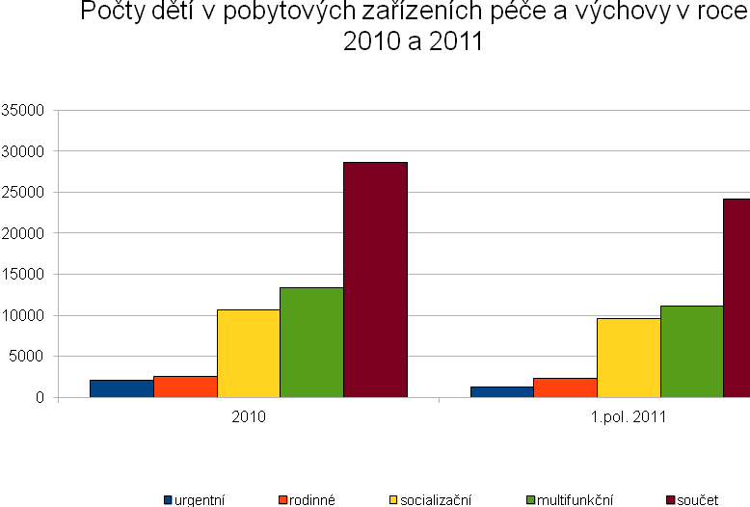
Změny systému, deinstitucionalizace
Graf č. 1. Počty dětí v institucionální péči – v pobytových zařízeních v Polsku 2011/2
(Zdroj: Ministerstwo Pracy i Polityki Społecznej MLaSP. Departament Polityki Rodzinnej)

Slide 12
Formy pěstounské péče a jejich podíl v roce 2010-11
(dle počtu umístěných dětí)

